Slide 1

基于序列相似性比较的
分布式系统异常检测方法
答辩人：霍文君
指导老师：田春岐

Slide 2

01
论文绪论
02
基于日志数据的异常检测
目
录
03
基于聚类的日志解析算法
04
基于窗口的特征提取算法
05
基于序列相似性的异常检测
06
总结与展望

Slide 3

01. 论文绪论

Slide 4
论文绪论
研究背景
大规模互联网服务的爆炸式增长驱动着大型数据中心的建设和部署 ,随着现代软件系统规模和复杂度的增长，系统日志的规模也在继续增长
研究背景
系统日志是记录现代系统中硬件、软件和系统问题的信息，同时还可以监视系统中发生的事件，作为一个广大的信息源，携带了大量重要的系统信息，对日志信息的挖掘可以帮助维护一个软件系统的稳健性和持久性
研究内容
本文针对分布式系统，在对大量异常检测问题进行研究之后，提出了一种基于日志数据的异常检测算法，主要包括日志解析、特征提取、异常检测三个研究内容

Slide 5
02. 基于日志数据的异常检测

Slide 6
基于日志数据的异常检测
工作流

Slide 7
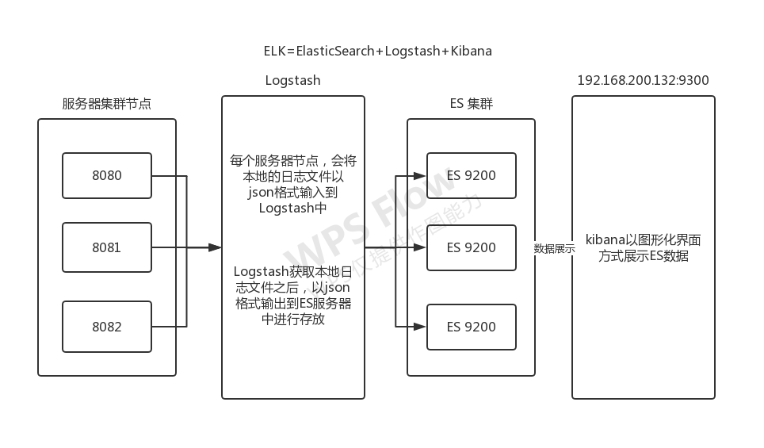
基于日志数据的异常检测
日志搜集系统采用ELK日志管理系统
日志搜集

Slide 8
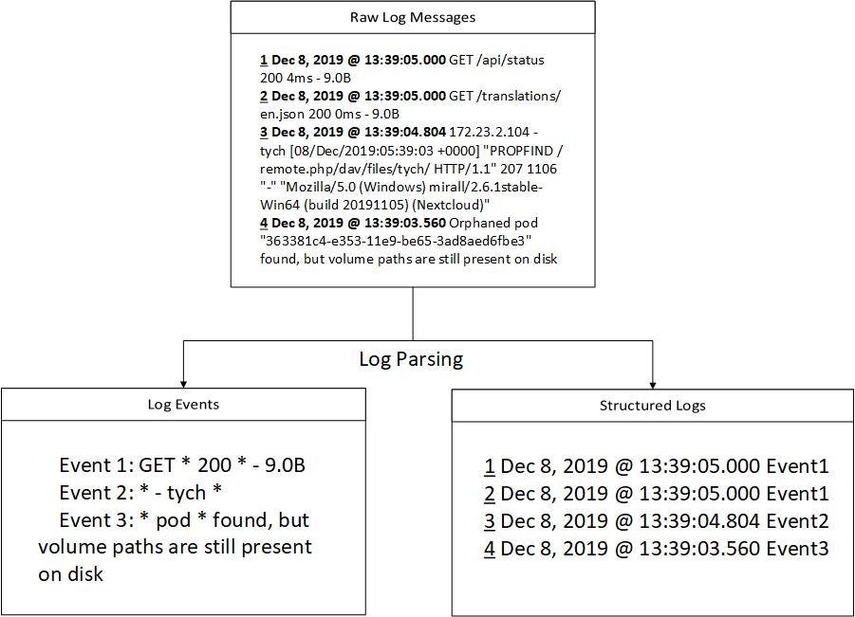
基于日志数据的异常检测
日志解析从大量的杂乱无章的原始日志数据中提取到消息模板和事件序列这些结构化的数据
日志解析

Slide 9
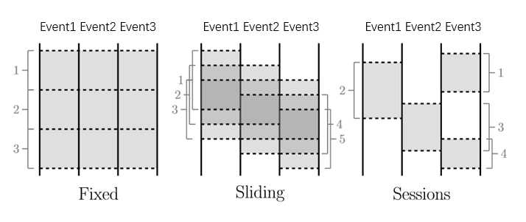
基于日志数据的异常检测
本文介绍一种基于固定窗口的特征提取算法，从结构化日志数据中提取重要的特征信息作为异常检测算法的输入
特征提取

Slide 10
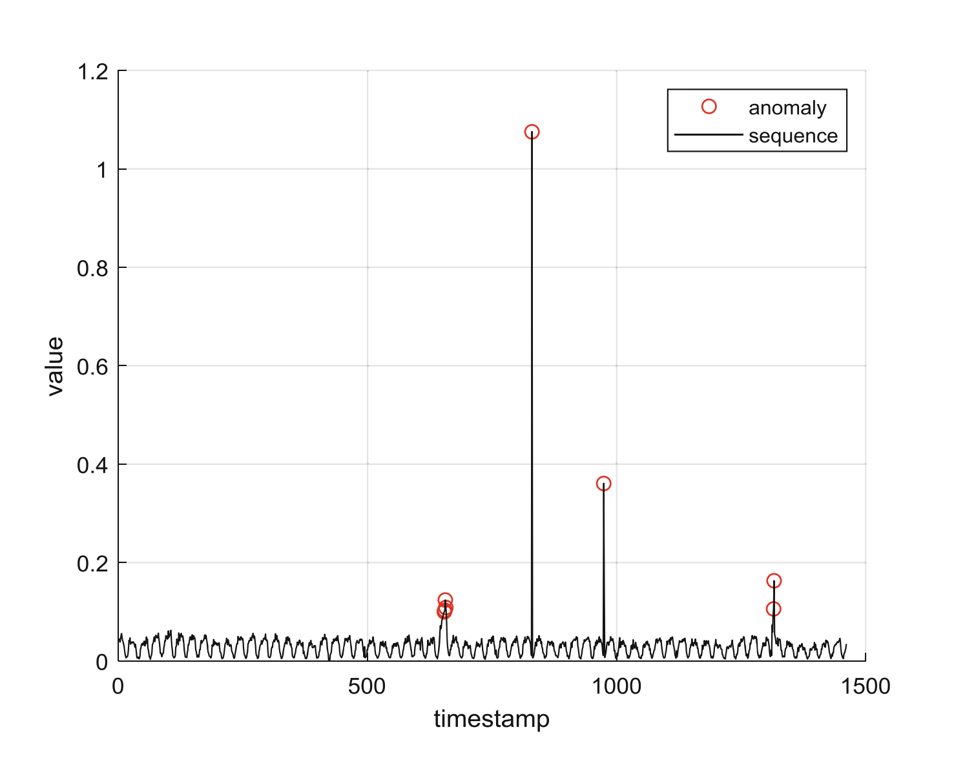
基于日志数据的异常检测
由于特征按时间顺序排列即是时间序列，因此本文利用时间序列的异常检测算法，通过检测异常的序列达到对异常事件的检测
异常检测

Slide 11
03.基于聚类的日志解析算法

Slide 12
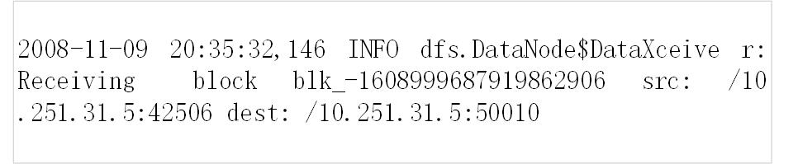
基于聚类的日志解析算法
事件日志
事件日志为对系统内发生的事件或计算机系统上的应用程序跟踪记录的文本，一般来说，一个日志消息，记录了一个特定的事件，同时包含一些属性：时间戳（记录事件的发生时间），信息级别（表示事件的严重程度，比方说INFO），原始信息内容（记录系统运维期间具体发生的事件）

Slide 13
基于聚类的日志解析算法
消息模板
一般原始的信息内容格式由源码决定，对于下面的c语言代码产生的日志信息，可以由一个消息模板表示

Slide 14
基于聚类的日志解析算法
日志解析的主要作用就是从大量的日志消息中提取消息模板，一条消息模板对应于一个事件类型，因此，事件日志中的每一条事件都对应于一个事件类型，按照时间顺序排列即可以得到一个事件序列

Slide 15
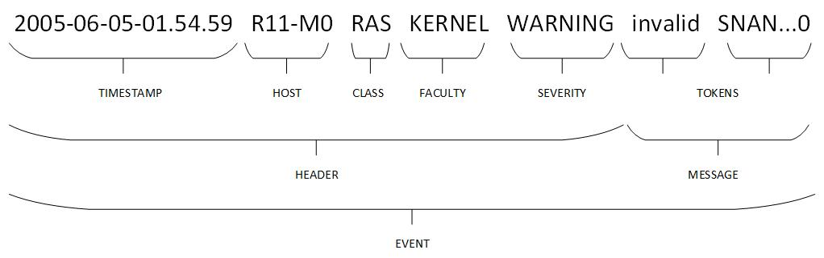
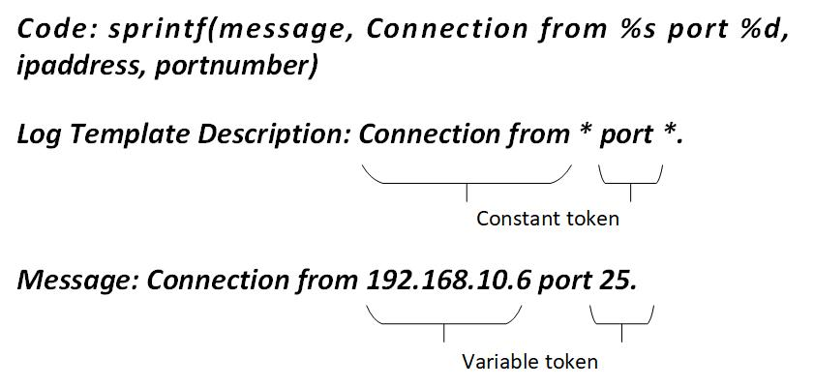
基于聚类的日志解析算法
符号定义

Slide 16
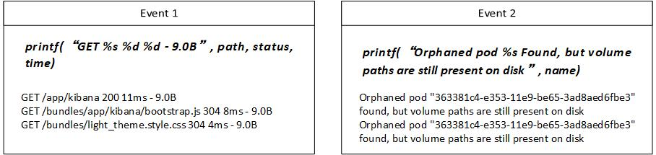
基于聚类的日志解析算法
我们使用聚类算法进行日志解析，在聚类之前首先进行对事件的预处理，该处理包括计算每个事件的长度，使用正则表达式将每个事件中的某些明显的变量标记替换掉，之后将相同长度下的事件分为一组。接着在每一组中使用聚类算法，将相似的消息分成一个类，由于此时同一个类中的消息可能还是由不同的打印语句生成的，在聚类之后需要在每一个类中进行再一次分组使得在这一步操作后，每一个组对应一条独立的打印语句，并在最后生成消息模板/事件类型。
算法概述

Slide 17
基于聚类的日志解析算法
步骤一
首先将事件按照事件长度分为若干组，并使用正则表达式将事件中的变量参数进行替换。
事件长度定义为事件中独立的标记的数量，我们在这里认为，同一条打印代码打印出来的消息应该是相同长度的。
通过定义显式的规则表达来描述这些典型的标记变量，并将这些标记变量使用空来表示。

Slide 18
基于聚类的日志解析算法
步骤二
每一条消息都可以看成是标记的有序序列，在第一步中，我们得到的Message Map中每一个组的消息长度都是相同的，在这一步我们使用聚类算法将每一组中的消息进行聚类。

Slide 19
基于聚类的日志解析算法
步骤三
对于一个Message Cluster，设这一个cluster中消息的消息长度都为N，其中这些消息的公共标记有M个，这M个公共标记将每一条消息划分为M+1个位置，对其中的一个位置，我们可以得到一个Message Cluster中每个消息在这个位置的标记序列，空用0表示，统计在这个位置上标记序列一共有多少不同的值V，一般来说，V的值越多表示这个位置越不可能是标记常量，我们在这里同样引入阈值，当V超过阈值时，我们认为这个位置的标记是标记变量，并且不再进行划分组的操作，当V不超过阈值时，我们认为这个位置的标记都是标记常量，并将这个Message Cluster划分为V+1各组。

Slide 20
基于聚类的日志解析算法
步骤四
经过上面的几个步骤，我们认为一个Message Group中可以由一个消息模板描述来表示，通过将一个Message Group中所有消息的公共部分作为标记常量，其余的标记为标记变量，统一用通配符表示，我们可以得到一个Message Group的消息模板描述。

Slide 21
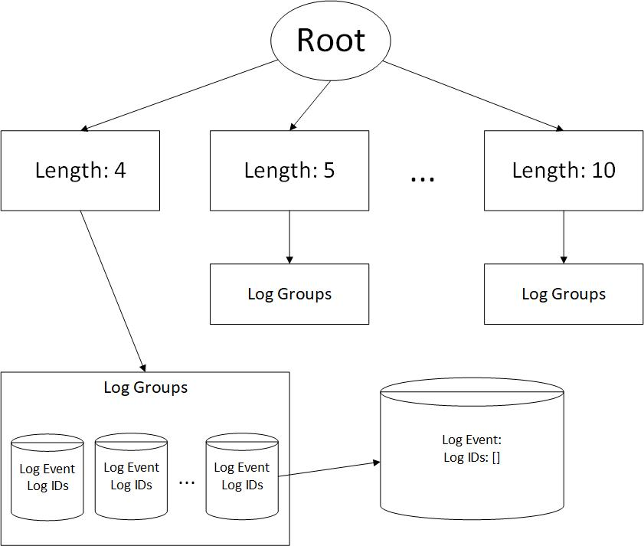
基于聚类的日志解析算法
新消息的消息模板
我们引入一个深度为3的树结构模型来存储之前在日志训练集中提取的消息模板/事件类型，如图，我们称这个树结构为消息模板树，根节点的子节点为消息长度，消息长度的子节点也是树的孩子节点为消息模板/事件类型，对于一条新的消息，我们会计算它的消息长度，再根据正则表达式替换其中的符合规则的标记，与消息模板树孩子节点中的消息模板一一比较，直到找到匹配的消息模板，如果找不到，则视其为异常日志消息。

Slide 22
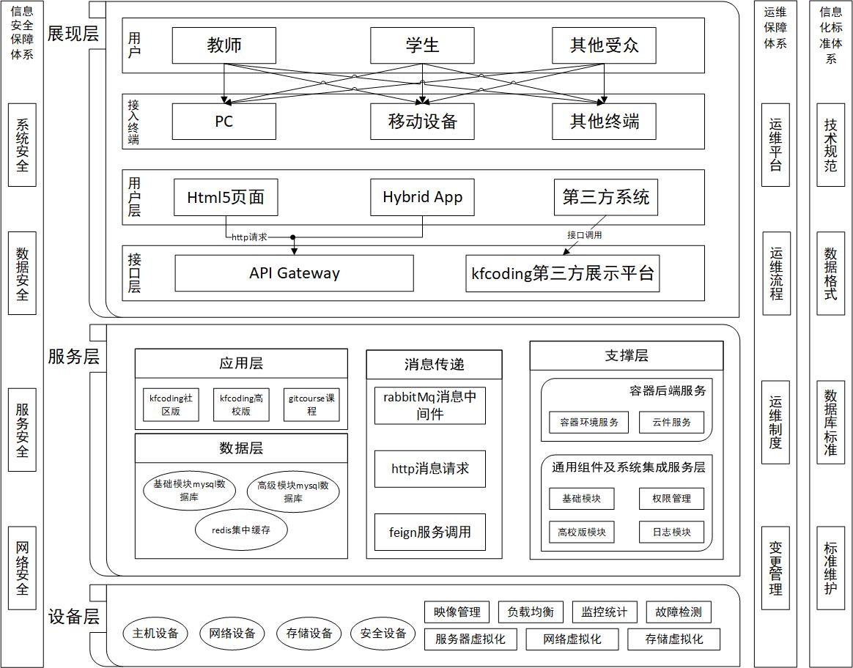
基于聚类的日志解析算法
数据来源为在线实训平台

Slide 23
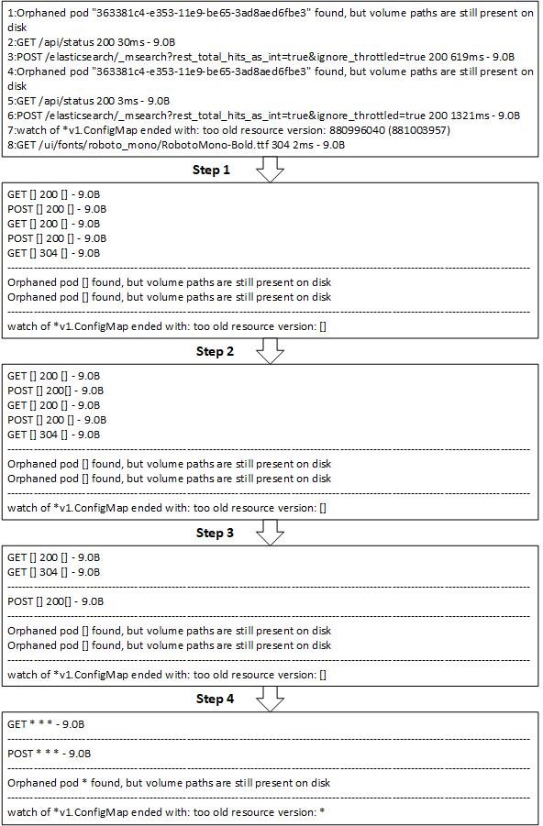
基于聚类的日志解析算法
实验结果

Slide 24
04. 基于窗口的特征提取算法

Slide 25
基于窗口的特征提取技术
窗口可以将一个数据集分为有限块，每个块作为一个组进行处理。窗口技术实际上总是基于时间的，其中窗口中按顺序排列的元素具有连续增加的逻辑时间戳。
窗口技术

Slide 26
固定窗口
基于窗口的特征提取技术
固定窗口技术相较于滑动窗口和会话窗口这两种技术来说，一方面可以更为全面地记录到发生的事件，另一方面可以提升特征提取算法的性能。
特征提取
特征提取
本文主要研究了以下几个比较普遍的特征：整体的事件频次和单独的事件频次。
特征筛选
我们需要那些会在系统异常出现时波动发生明显变化的事件类型作为我们主要研究的对象，我们主要使用坡度过滤、窗口最大值过滤和窗口平均值过滤这三种方法。

Slide 27
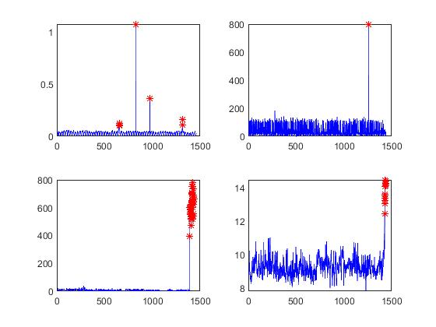
基于窗口的特征提取技术
我们利用日志解析技术对原始的日志数据进行处理后，使用固定窗口技术进行特征提取，使用过滤方法进行特征筛选，一般来说，我们将系统异常发生之前一段时间的数据也视为异常数据，在提取特征之后，我们将系统异常发生时以及发生前十分钟的数据标记为异常。
实验结果

Slide 28
05. 基于序列相似性的异常检测

Slide 29
基于序列相似性的异常检测
算法概述
异常检测算法的主要思想是对给定时间序列中每一点，计算由该点向前展开的子序列在滑动窗口中的异常性。一般来说，异常数据的异常性相较于正常数据会明显增大，算法利用某一特定的统计分布来拟合时间序列中各点向前展开的时间子序列在整条时间序列中的异常性，当异常性偏离该分布中心较大时，该点被视为异常点．

Slide 30
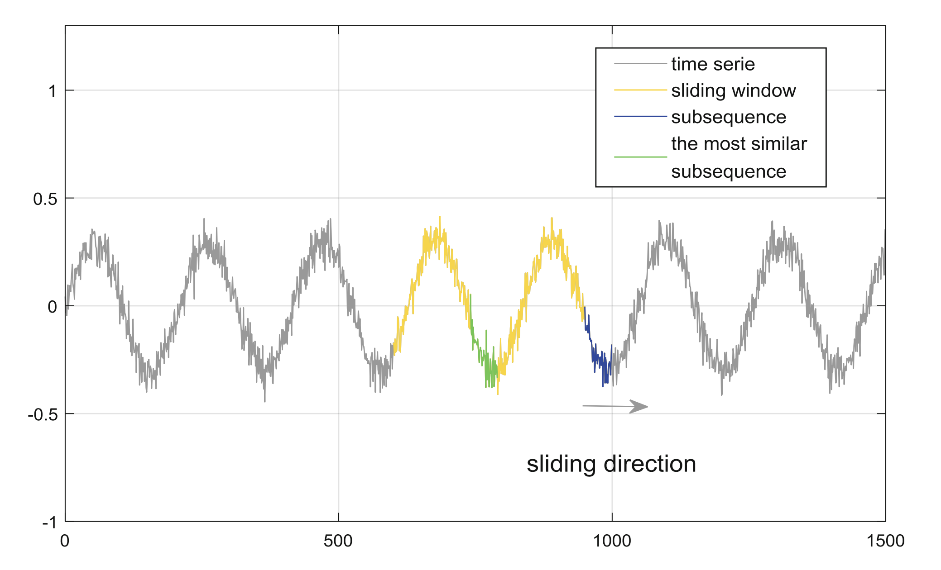
基于序列相似性的异常检测
符号定义
首先给出异常检测算法的相关符号定义，包括时间序列、滑动窗口、时间子序列、最相似非几配对、异常性、异常点

Slide 31
基于序列相似性的异常检测
算法一
AnomalyCalculate算法计算时间序列中各点异常性的具体方法是通过给定长度为n的时间序列以及其中的时间子序列、计算得到该时间子序列在滑动窗口中的最相似非几配对，将两者的距离作为子序列起始点的异常性。

Slide 32
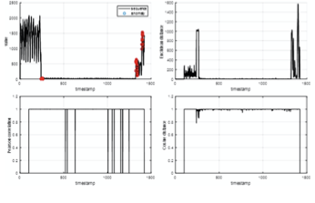
基于序列相似性的异常检测
符号定义
通过在特定的时间序列中做实验可以发现欧式距离可以更好地体现异常点的异常性。

Slide 33
基于序列相似性的异常检测
符号定义
基于序列相似度比较的异常点或者异常序列出现时，异常性会明显增大。实际情形下得到的运维数据是流式数据，仅仅知道异常性增大是不够的，增大到多少才算异常，或者增大到多少需要报警，这需要对时间序列中的每个点的异常性确定阈值
假定一段时间序列中每个点的异常性服从一定分布，异常点或者异常序列的异常性取值较大因此会落在该分布1-a分位点之外，当异常性落在该部分时被视为异常点或异常序列。
本文使用均值和方差的递归算法对分布的均值和方差进行估计。

Slide 34
基于窗口的特征提取技术
完整算法
算法2（AnomalyDetect）给出了在计算时间序列中各点异常性的同时，对异常性分布进行拟合并估计参数，以及划定阈值并判定给定点是否异常的具体步骤
实验结果

Slide 35
基于序列相似性的异常检测
实验结果
表中给出了算法AnomalyDetect在我们基于日志数据得到的四条时间序列数据上的检测准确性，其中每条时序数据均在固定了滑动窗口大小、时间子序列长度、过渡期以及遗忘因子后进行异常值的检测，每条时序数据中实际的检测点均在一个滑动窗口加一个过渡期之后，同时表5.1还给出了四条时间序列的准确率、召回率和F1-Score。
Dataset | Algorithm | TP | FP | FN | Precision | Recall | F1 Score
TimeSerie1 | norm | 1057 | 12 | 98 | 0.9152 | 0.9888 | 0.9505
 | lognorm | 1057 | 10 | 90 | 0.9215 | 0.9906 | 0.9548
TimeSerie2 | norm | 980 | 4 | 19 | 0.9810 | 0.9959 | 0.9884
 | lognorm | 980 | 5 | 14 | 0.9859 | 0.9949 | 0.9904
TimeSerie3 | norm | 875 | 30 | 43 | 0.9532 | 0.9669 | 0.9600
 | lognorm | 875 | 29 | 39 | 0.9573 | 0.9679 | 0.9626
TimeSerie4 | norm | 967 | 23 | 290 | 0.7693 | 0.9768 | 0.8607
 | lognorm | 967 | 14 | 304 | 0.7608 | 0.9857 | 0.8588

Slide 36
基于序列相似性的异常检测
符号定义
为了进行时间序列异常检测效果的比较，我们这里给出另外一种开源异常检测算法RPCA与 AnomalyDetect算法的PRC（Precision Recall Curve）曲线作为参考，对于不平衡数据来说，PRC相较于ROC更能体现算法的效果， 由图中可以看出，AnomalyDetect算法的检测效果明显优于RPCA。

Slide 37
基于序列相似性的异常检测
实验结果
图中显示的是对于同一条时间序列数据，不同滑动窗口大小下的FN、FP、TP，可以看出，各指标随窗口大小的增大会出现不同程度的波动，但是都维持在比较小的范围之内，并且，我们通过对大量时间序列数据进行实验发现，对于周期性比较明显的时间序列来说，滑动窗口的大小至少应该大于一个周期长度，这样可以保证算法的检测效果。

Slide 38
基于序列相似性的异常检测
实验结果
图中给出了一条时间序列下不同遗忘因子下的检测效果，遗忘因子是在更新异常性分布均值和方差时使用到的，图中可以看出，遗忘因子对检测效果的影响较大，并且检测效果随遗忘因子的上升而变好，总体来说，遗忘因子取值在０．９５和１之间检测效果较好。

Slide 39
06. 总结与展望

Slide 40
总结
本文首先对基于日志数据的异常检测的方法进行了简单的介绍，根据现阶段大型软件系统的特点，提出了一种基于系统日志数据的异常检测解决办法，该方法可以有效地从日志数据中检测异常日志并能检测系统异常，主要的流程包括日志解析，特征提取，异常检测三个具体任务。本文针对这三个任务给出了具体的算法流程，包括基于聚类算法和生成式算法的日志解析算法，基于固定窗口技术的特征提取算法，以及基于序列相似性比较的事件序列异常检测算法。

Slide 41
进一步工作的方向
日志解析
由于本文提出的基于聚类算法和生成式算法会涉及到一些人工规则的制订以及大量的相似性计算步骤，因此算法不可以更轻易地移植到其他系统，需要对系统较为熟悉地开发人员和运维人员制订一些简单的规则
特征提取
本文给出了一些比较典型的特征以及它们的计算方法，但是对于不同的系统，特征的提取应该需要针对这些系统的具体特点以及异常检测的具体需求，本文给出的特征并不针对所有系统的异常检测情景
异常检测
针对日志数据的异常检测，本文抽象为时间序列的异常检测问题，这种方法并不适用于所有系统

Slide 42
谢谢大家！
答辩人：霍文君

